Slide 1

Геометрическая прогрессия в заданиях ОГЭ.
Учитель математики
МБОУ Заворонежская СОШ
Толмачева Лариса Анатольевна

Slide 2
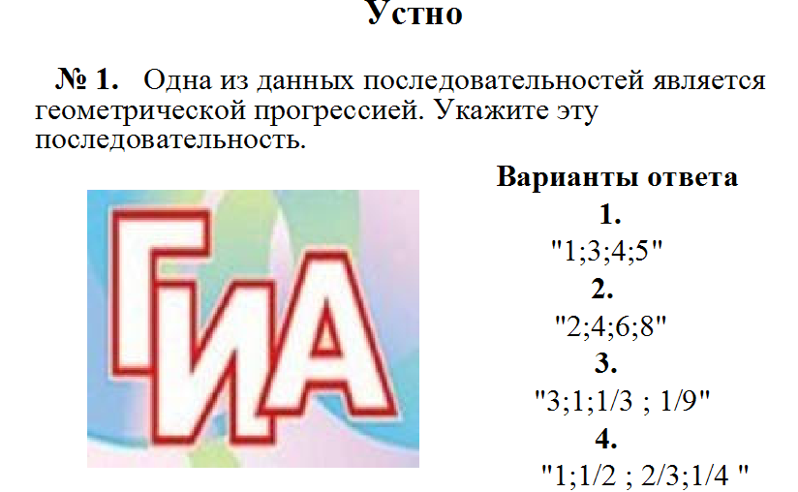

Slide 3
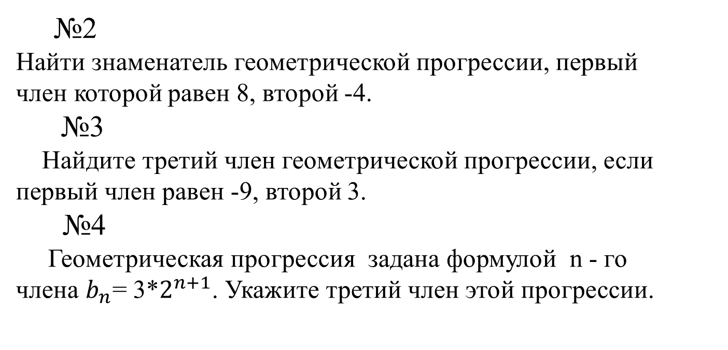
№2
Найти знаменатель геометрической прогрессии, первый член которой равен 8, второй -4.
№3
Найдите третий член геометрической прогрессии, если первый член равен -9, второй 3.
№4
Геометрическая прогрессия задана формулой n - го члена $b_{n}$= 3*$2^{n+1}$. Укажите третий член этой прогрессии.

Slide 4
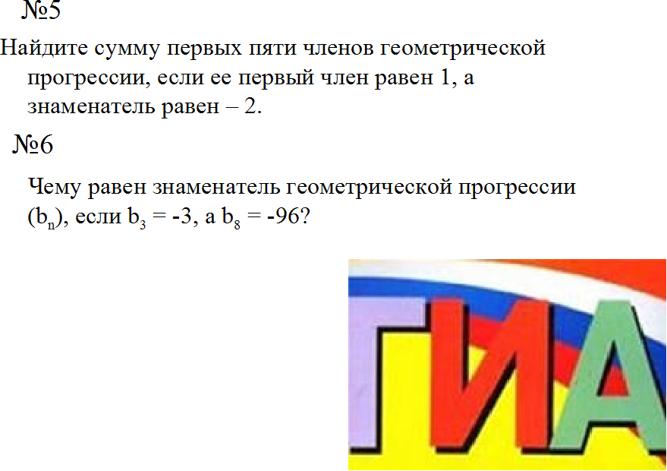

Slide 5
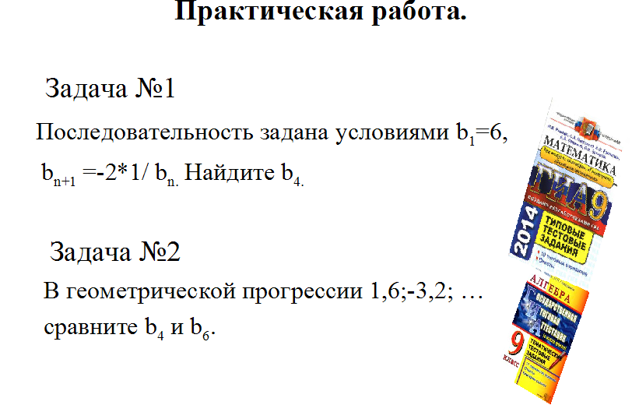

Slide 6
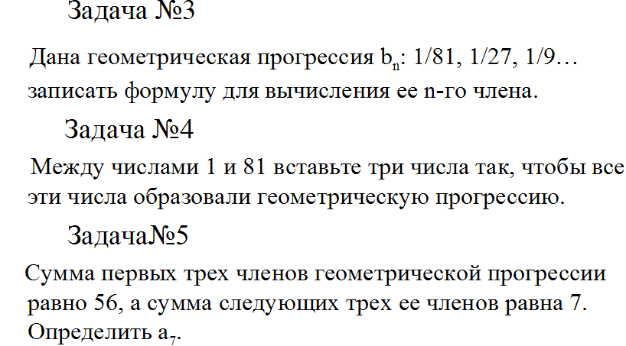

Slide 7



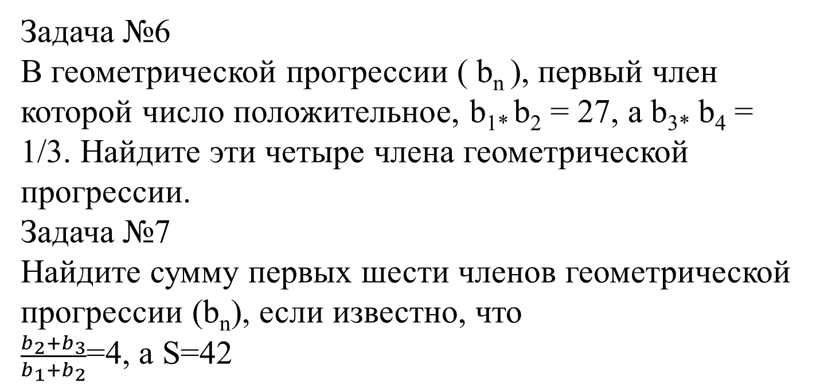
Задача №6
В геометрической прогрессии ( b_{n} ), первый член которой число положительное, b_{1*} b₂ = 27, а b_{3*} b₄ = 1/3. Найдите эти четыре члена геометрической прогрессии.
Задача №7
Найдите сумму первых шести членов геометрической прогрессии (b_{n}), если известно, что
$\frac{b_{2}+b_{3}}{b_{1}+b_{2}}$=4, а S=42

Slide 8
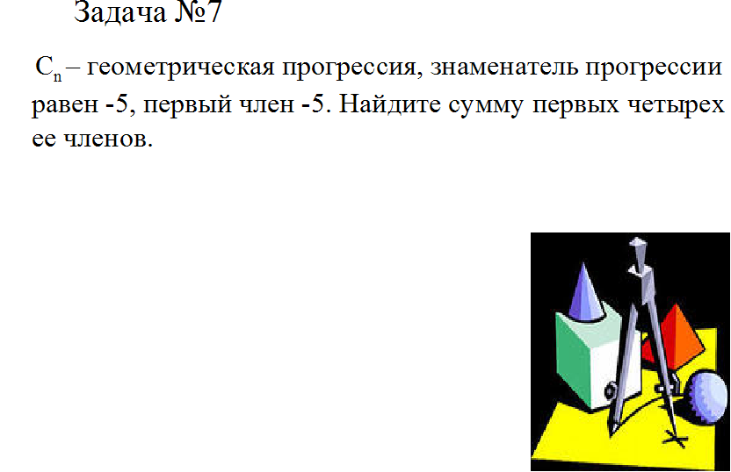

Slide 9
Знать:
какая последовательность является геометрической,
формулу n – го члена геометрической прогрессии,
формулу суммы n членов геометрической прогрессии.
Уметь:
выявлять, является ли последовательность геометрической, если да, то находить q,
вычислять любой член геометрической прогрессии по формуле,
знать свойства членов геометрической прогрессии, применять формулы при решении стандартных задач.

